Slide 1
Licelli Echarri Zambrano Javier Villa Quispe Frankie Oviedo Aucca Luis Jiménez Espinoza
MAPEO DE CIUDADES SECUNDARIAS PARA RESILENCIA Y PREPARACION DE EMERGENCIAS
caso sector Occhullo Alto
Grupo N°2
Notes:
Este Esta presentación, que se recomienda ver en modo de presentación, muestra las nuevas funciones de PowerPoint. Estas diapositivas están diseñadas para ofrecerle excelentes ideas para las presentaciones que creará en PowerPoint 2010.
Para obtener más plantillas de muestra, haga clic en la pestaña Archivo y después, en la ficha Nuevo, haga clic en Plantillas de muestra.

Slide 2
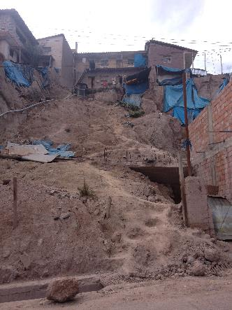
INTRODUCCIÓN
El presente trabajo fue realizado con la finalidad de identificar temas sobre Geografía Humana, relacionados a los aspectos de Educación y Economía.
El trabajo realizado se ubica en las coordenadas 71° 51” 0.4’ a 71° 57” 47.6’ Longitud Oeste, 13° 30” 44’ a 13° 31” 15.3’ Latitud Sur; sector Occhullo Alto Distrito del Cusco Provincia y Departamento del Cusco. El propósito es recopilar información de Centros Educativos y Centros Comerciales, las mismas que consideramos de importancia en un escenario de riesgos.
Así mismo podemos decir que el lugar de estudio se caracteriza por ser una Zona de Alto Riesgo, por estar ubicado en una Geomorfología de fuertes pendientes y suelo frágiles.

Slide 3
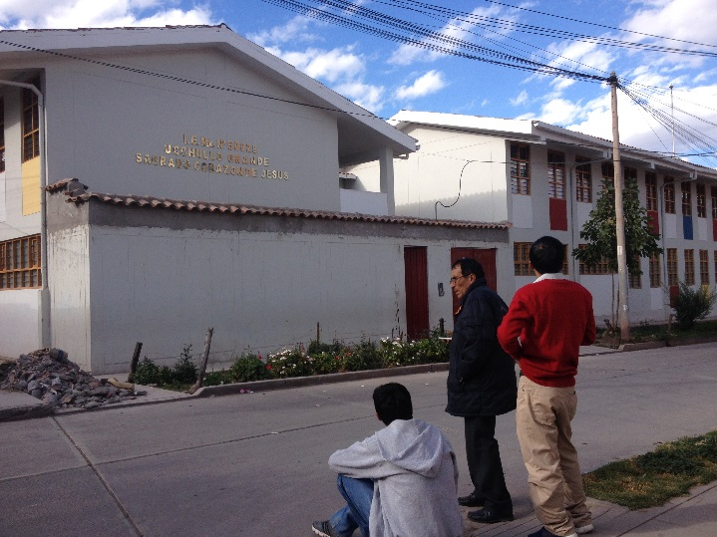
Contenido:
1
2
3
Identificación del ámbito de estudio
Recolección de Información y Procesamiento
Diseño de Mapas
Grupo N°2

Slide 4
Localización de Estudio y Temática
1
Grupo N°2

Slide 5

Selección De La Ubicación a Estudiar
Grupo N°2
Zona NorEste
De la UNSAAC

Slide 6

Selección de Capa Temática
De acuerdo a la zona de estudio se considero la temática HG:
Economía.
Educación
Temática de estudio
Datos a Recolectar en Campo

Slide 7






Equipos y Materiales de Recolección de Datos
Celulares con aplicaciones GPS: Polaris Navigtor , Survey123
Libreta de Campo.
Cámara Fotográfica
Mapas Field Papers
Imagen Satelital Impresa

Slide 8

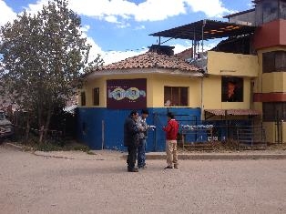
Recolección de Información y Procesamiento
2
Grupo N°2

Slide 9

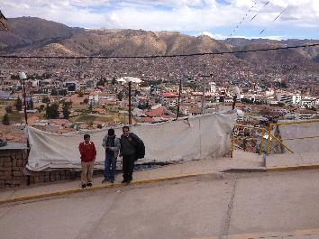
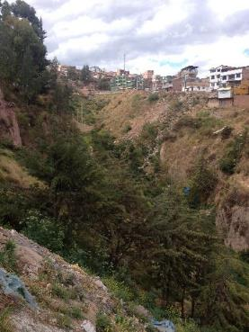
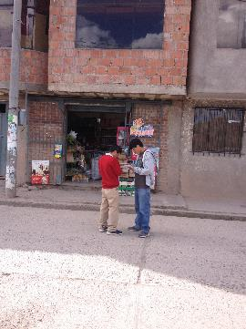
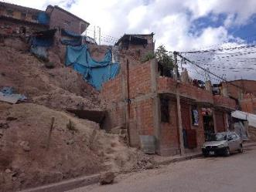
Trabajo de Campo
Se realizó la toma de datos en el campo de estudio. Zona Norte de la Universidad San Antonio Abad del Cusco.

Slide 10


Acopio de Datos mediante el uso de la herramienta Survey123
Datos Recopilados en Campo
NRO | LONGITUD | LATITUD | ALT_FT | UBICACIÓN | REGION | PROVIN | DISTRITO | TEMA_HG | FECHA_DATO | NOMBRE | CATEGORIA | NUM_PER | NUM_PISOS | MAT_CONST | ESTADO_INFRA | NIVEL_RIESGO | AMBITO_SERV | NIVEL_EDU
1 | -71.954723 | -13.51813 | 3493 | NORESTE | CUSCO | CUSCO | CUSCO | ECONOMIA | 02/07/2015 | TIENDA COMERCIAL | PRIVADO | 20 | 1 | NOBLE | BUENO | ALTO | BARRIO
2 | -71.953728 | -13.518201 | 3476 | NORESTE | CUSCO | CUSCO | CUSCO |  | 02/07/2015 | LIMITE DE ESTUDIO |  |  |  |  |  | MEDIO
3 | -71.954758 | -13.519162 | 3455 | NORESTE | CUSCO | CUSCO | CUSCO | EDUCACION | 02/07/2015 | JARDIN LOS INCAS | PUBLICO | 80 | 1 | ADOBE | REGULAR | MEDIO | SECTORIAL | INICIAL
4 | -71.954758 | -13.519163 | 3450 | NORTE | CUSCO | CUSCO | CUSCO | ECONOMIA | 02/07/2015 | TIENDA COMERCIAL XX | PRIVADO | 30 | 4 | NOBLE | BUENO | BAJO | BARRIO
5 | -71.956215 | -13.51895 | 3496 | NORTE | CUSCO | CUSCO | CUSCO | EDUCACION | 02/07/2015 | PRE UNIVERSITARIA INFINITUM | PRIVADO | 35 | 2 | ADOBE | REGULAR | MEDIO | SECTORIAL | PRE UNIVERSITARIO
6 | -71.959278 | -13.518007 | 3440 | NORTE | CUSCO | CUSCO | CUSCO | ECONOMIA | 02/07/2015 | TIENDA COEMRCIAL YY | PRIVADO | 30 | 1 | NOBLE | REGULAR | MEDIO | BARRIO
7 | -71.95999 | -13.518991 | 3408 | NORTE | CUSCO | CUSCO | CUSCO | EDUCACION | 02/07/2015 | JARDIN LAS AMERICAS | PUBLICO | 150 | 1 | ADOBE | REGULAR | MEDIO | SECTORIAL | INICIAL
8 | -71.95993 | -13.519235 | 3420 | NORTE | CUSCO | CUSCO | CUSCO | EDUCACION | 02/07/2015 | I.E.MIXTA SAGRADO CORAZON DE JESUS | PUBLICO | 300 | 2 | NOBLE | BUENO | BAJO | SECTORIAL | PRIMARIA Y SECUNDARIA
9 | -71.958671 | -13.519351 | 3406 | NORTE | CUSCO | CUSCO | CUSCO | EDUCACION | 02/07/2015 | PRE UNIVERSITARIA | PRIVADO | 30 | 4 | NOBLE | BUENO | BAJO | BARRIO | PRE UNIVERSITARIO
10 | -71.958671 | -13.519353 | 3406 | NORTE | CUSCO | CUSCO | CUSCO | ECONOMIA | 02/07/2015 | TIENDA COMERCIAL ACADEMIA | PRIVADO | 30 | 4 | NOBLE | BUENO | BAJO | BARRIO

Slide 11
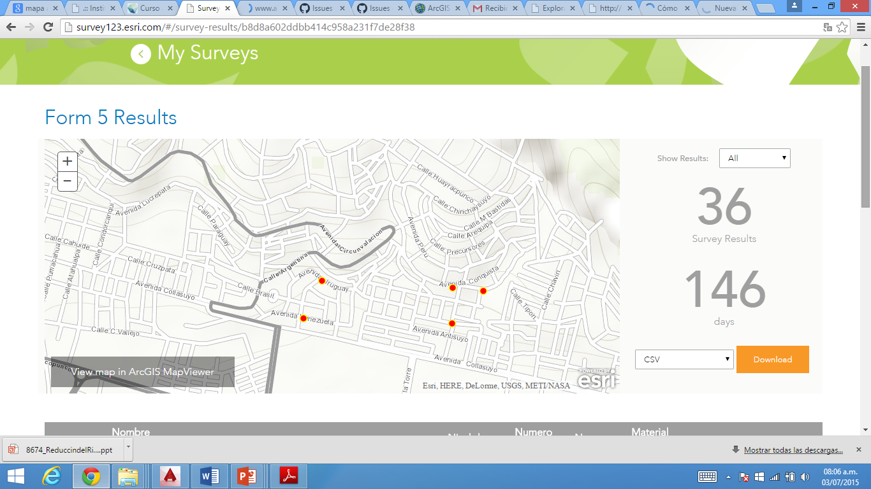
Datos Procesados en Survey123

Slide 12
Proceso de Información para GeoNode
El proceso consistió primero en la Conversión de Hoja de Calculo Excel a SHAPEFile en la plataforma GIS, para posteriormente Subir la información al servidor de GeoNode en la que se edito la MetaData, considerando aspectos como Titulo de Información, autores, descripción de la información , importancia entre otros aspecto.

Slide 13
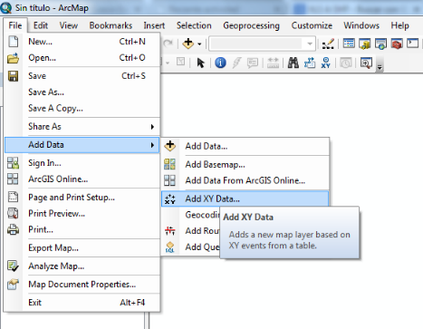
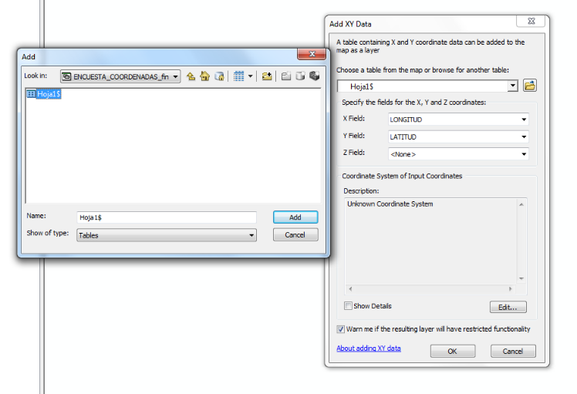
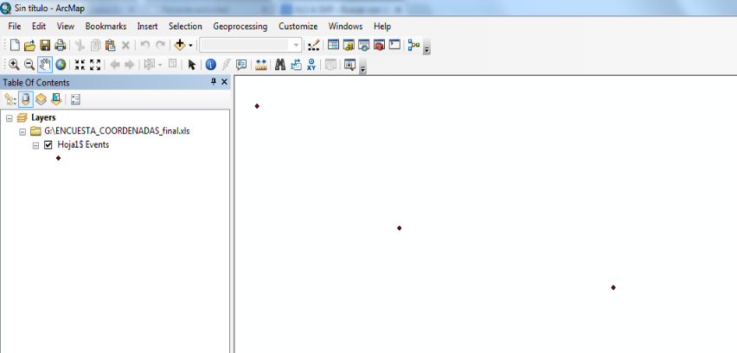
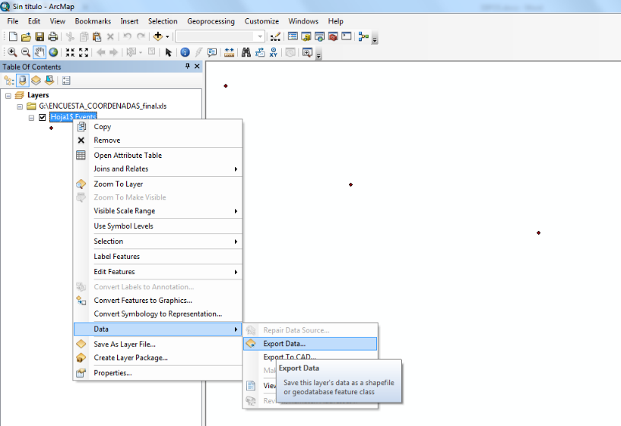
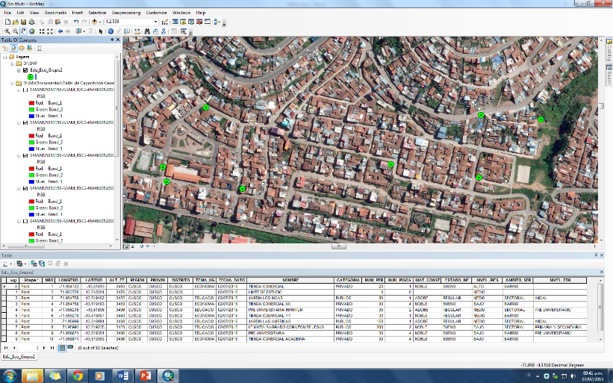
Paso 01
Paso 02
Paso 03
Paso 04

Slide 14
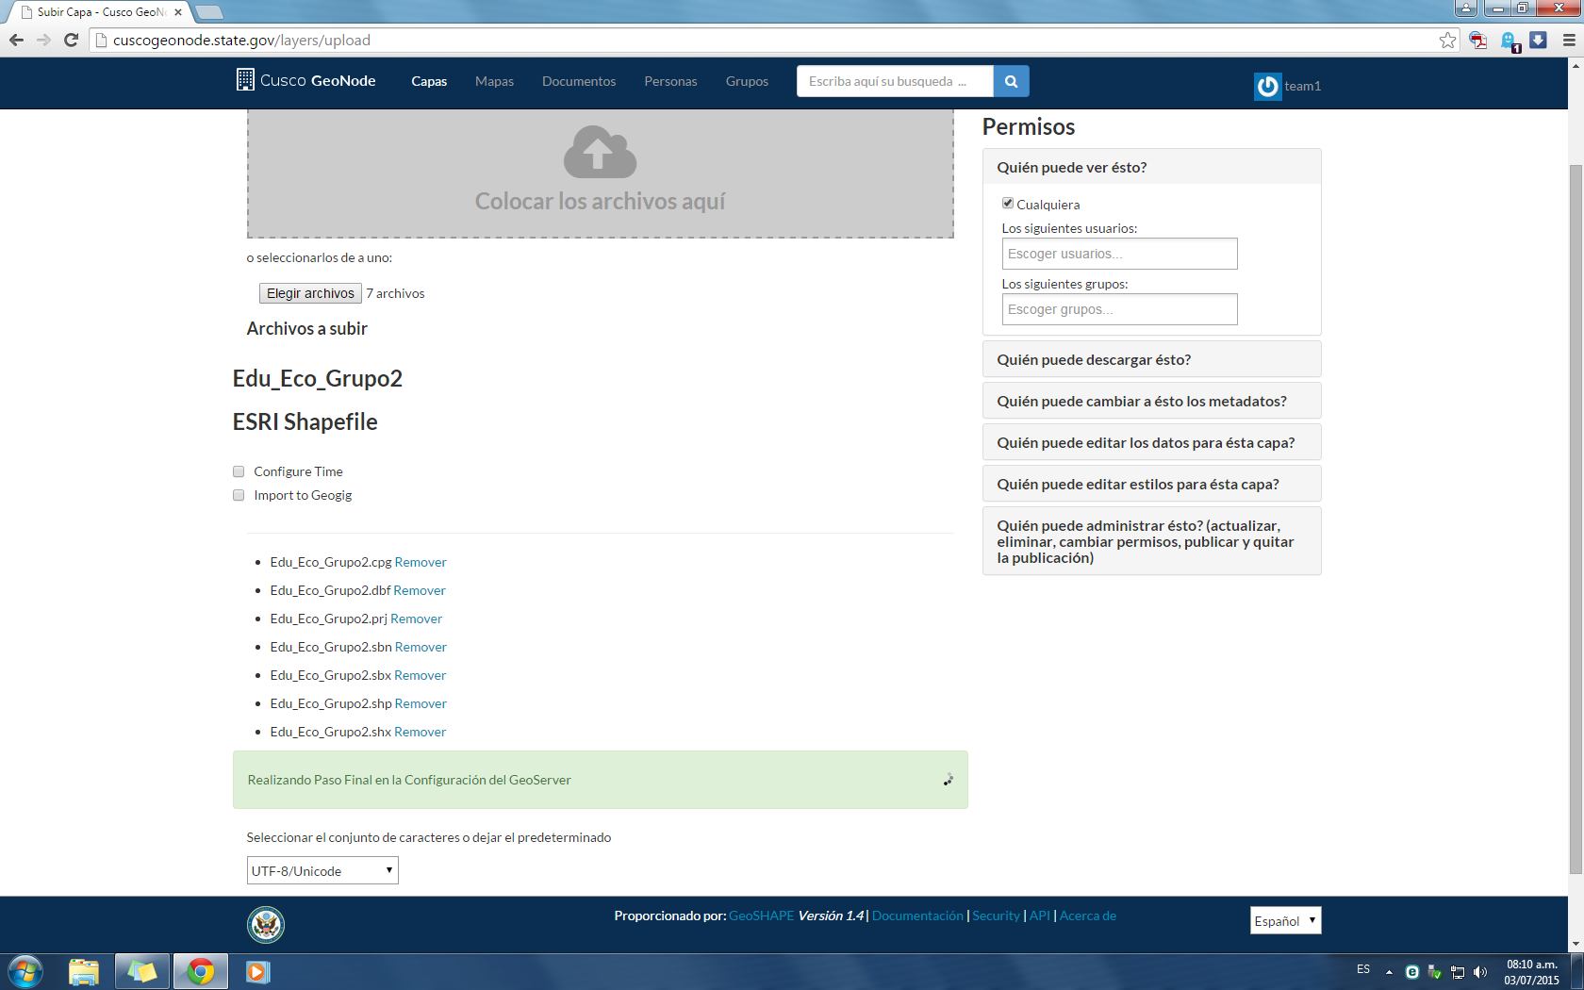
Proceso de Carga de Información al Servidor de GeoNode

Slide 15
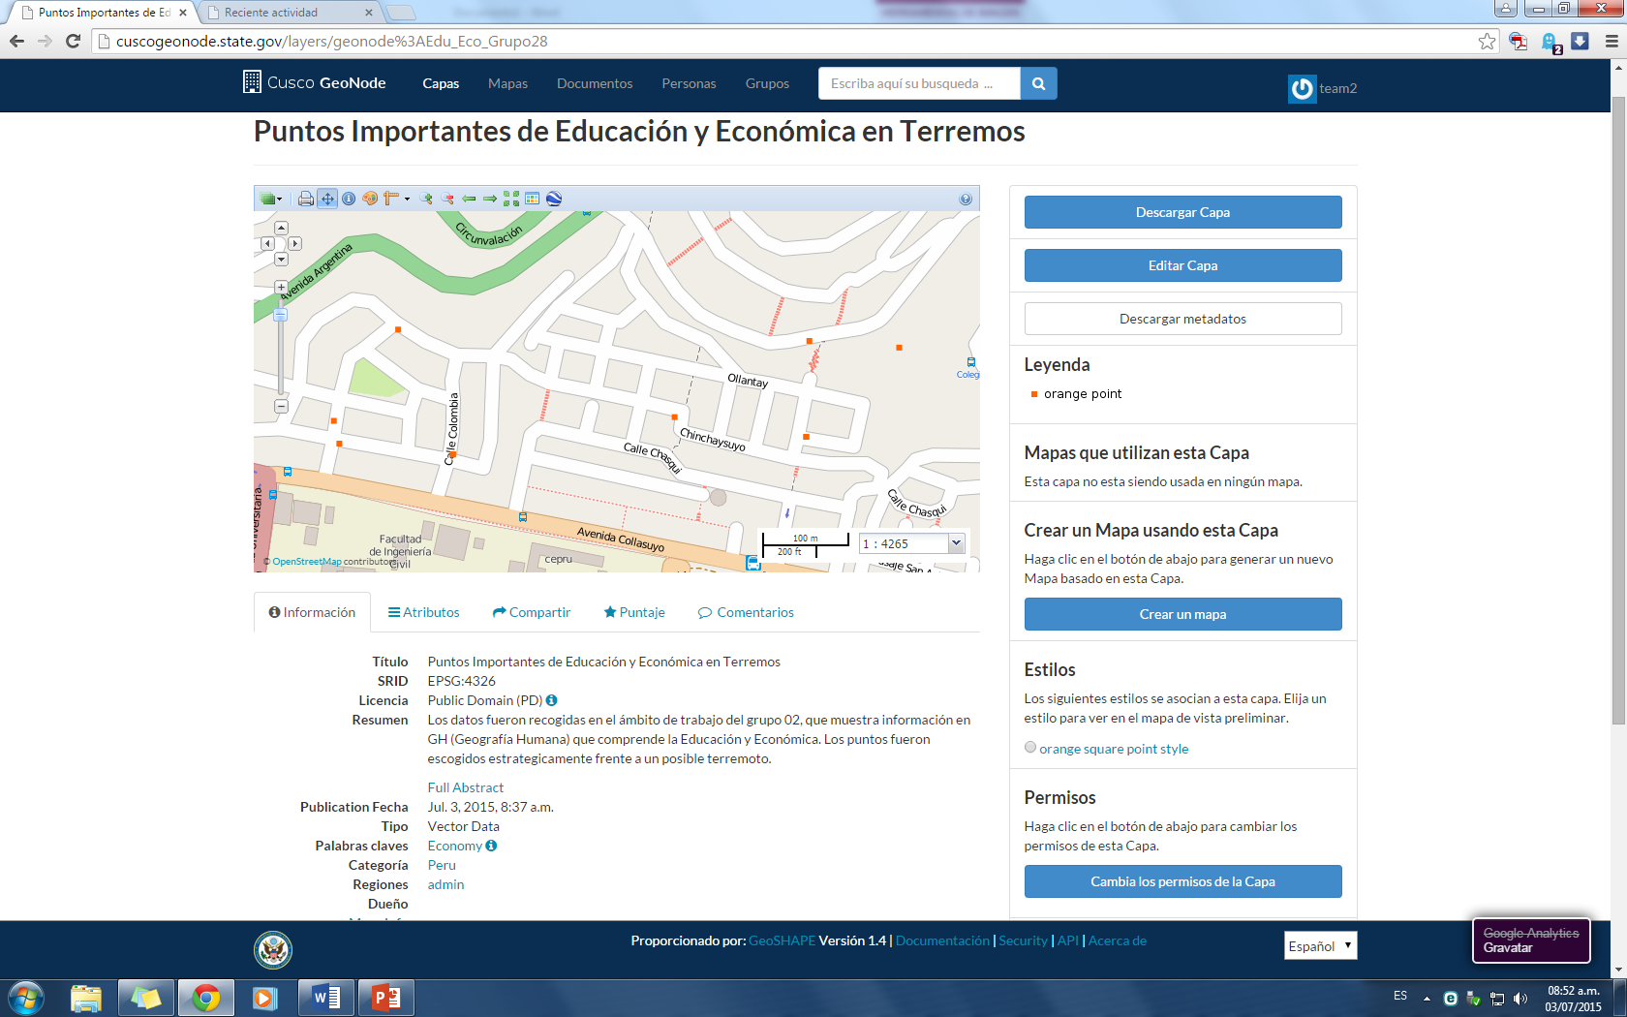
Registro de la MetaData en GeoNode
Puntos importantes de Educación y Economía en Terremotos

Slide 16
Diseño de Mapas
3
Grupo N°2

Slide 17

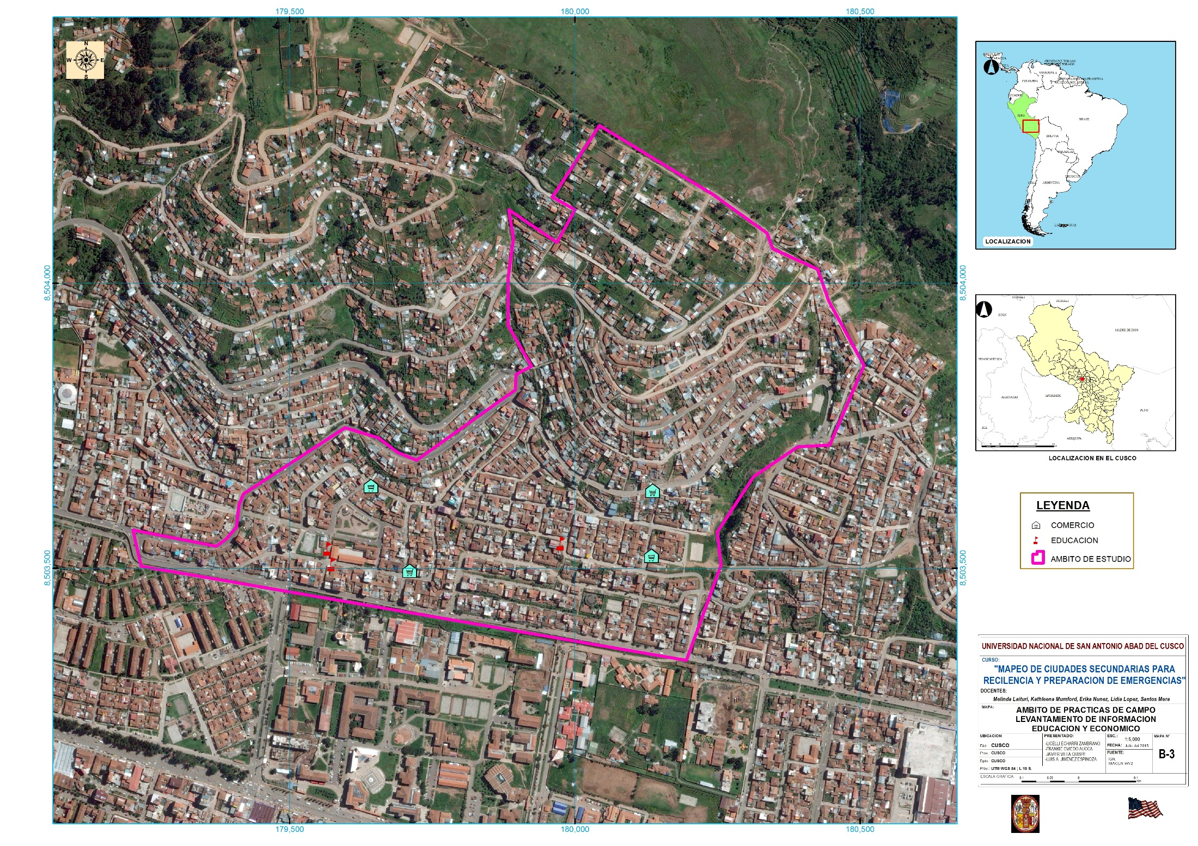

Slide 18
Problemática Limitaciones y Lecciones Aprendidas
4
Grupo N°2

Slide 19

Problemática de la Zona de Estudio
El lugar en estudio se ubica en un territorio de suelos inestables con fuertes pendientes.
Se observa que aproximadamente el 40% las construcciones son de Adobe.
Económicamente la población que reside en este lugar son de un grupo social medio bajo.
El crecimiento de la expansión de la zona urbana se realiza de manera desordenada sin tener en cuenta estudios de zonificación y aptitud del suelo.
Por estar ubicado en una zona de fuertes pendientes el acceso a las viviendas se realiza por escalinatas, que en caso de desastres la prestación de ayuda se vería limitados.

Slide 20
Problemática y Limitaciones para la elaboración de Py.
La accesibilidad y transporte a la zona es escaso.
Tecnología ineficiente.
Por parte de la población existe desconocimiento para brindar información.
Inexistencia de Centros comerciales que mayor abasto en la zona.

Slide 21
Lecciones Aprendidas
Uso de Herramientas Tecnologías para el procesamiento de la información(aplicaciones).
Como recopilar información para un estudio relacionado con la Geografía Humana.
Recopilación, Procesamiento y análisis de información a través de una Base de datos de Geografía Humana.
Corto tiempo de recopilación de información.

Slide 22





GRACIAS!!!
¿Cuál es el mensaje

